Slide 1

স্বাগতম

Slide 2
পরচিতি
শিক্ষক
পাঠ
মাহমুদা বেগম,
সহকারী শিক্ষক,
বওলা মাধ্যমিক বিদ্যালয়
শ্রেণীঃ৭ম
বিষয়ঃ সাধারন বিজ্ঞান
বিশেষ পাঠঃ উদ্ভিদ টিস্যুর বৈশিষ্ট্য ও কাজ

Slide 3

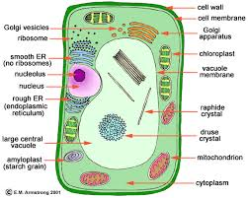
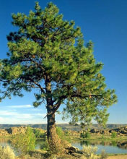

Slide 4

উদ্ভিদ টিস্যুর বৈশিষ্ট্য ও কাজ

Slide 5
এই পাঠ শেষে :-
উদ্ভিদ ও প্রাণী টিস্যুর পার্থক্য করতে পারবে ।
উদ্ভিদ টিস্যুর কাজ সম্পর্কে ধারনা লাভ করবে ।

Slide 6

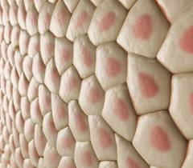
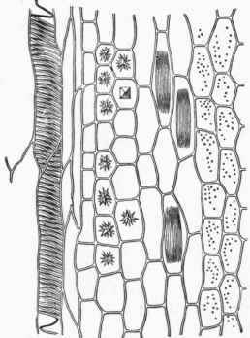
টিস্যু দুই প্রকার
ভাজক টিস্যু
স্থায়ী টিস্যু
একটি উদ্ভিদের দৈর্ঘ্য ও প্রস্থের বৃদ্ধি ঘটায় ।
ভাজক টিস্যুর , টিস্যুর উৎপত্তি ঘটায় ।
উদ্ভিদের সর্বত্র স্থায়ী টিস্যু দেখা যায়।

Slide 7
দলীয় কাজ
স্থায়ী টিস্যু ও ভাজক টিস্যুর কাজ লিখ ।

Slide 8
মূল্যায়ন
উদ্ভিদ টিস্যুর একটি বৈশিষ্ট্য বল ।
উদ্ভিদ টিস্যু কত প্রকার ও কি কি ?

Slide 9
বাড়ীর কাজ
স্থায়ী টিস্যু ও ভাজক টিস্যুর চিহ্নিত চিত্র অংকন কর ।

Slide 10

ধন্যবাদ

